Slide 1
Ví dụ minh họa cơ bản
Phát triển ứng dụng cơ bản trên thiết bị di động

Slide 2
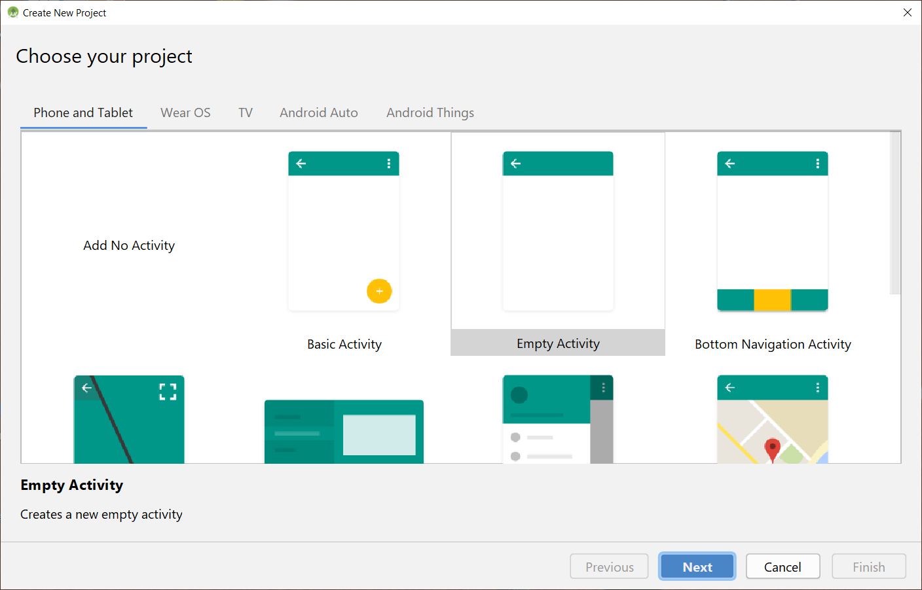
Tạo project mới
Do muốn tạo layout đơn giản mang tính tùy biến nên ta chọn Empty Activity

Slide 3
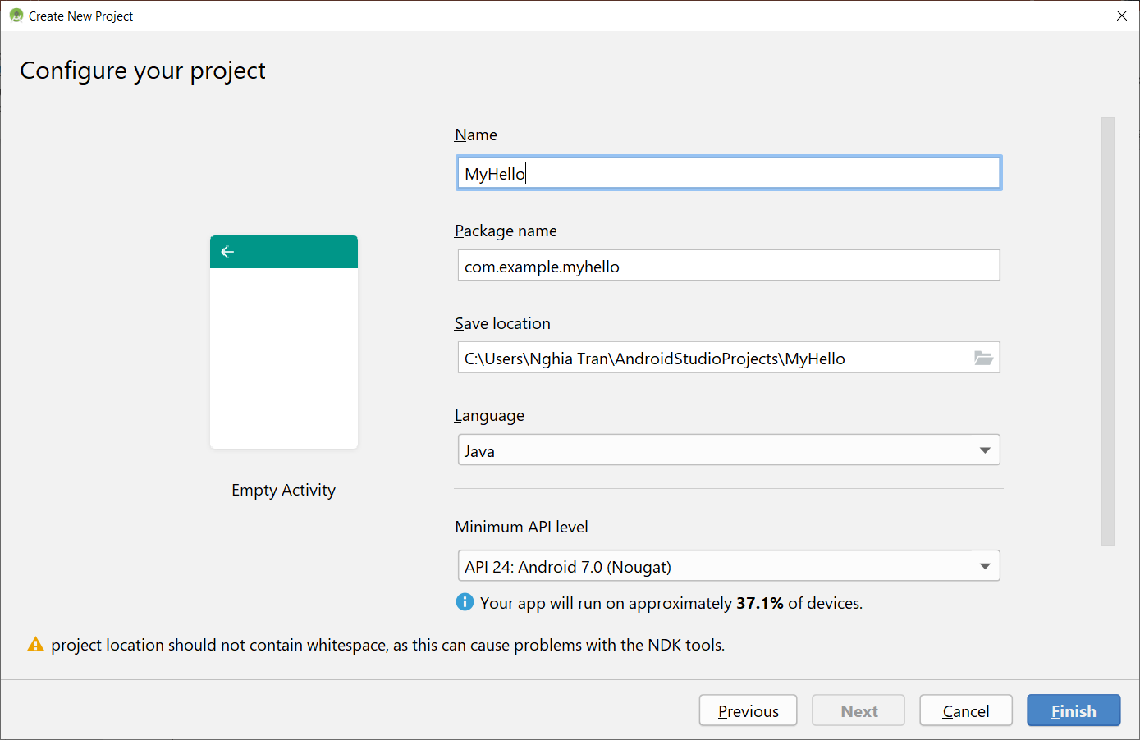
Đặt thông số cho project
Cần chú ý đến Minimum API level, càng cao thì sẽ hạn chế những thiết bị đời cũ

Slide 4
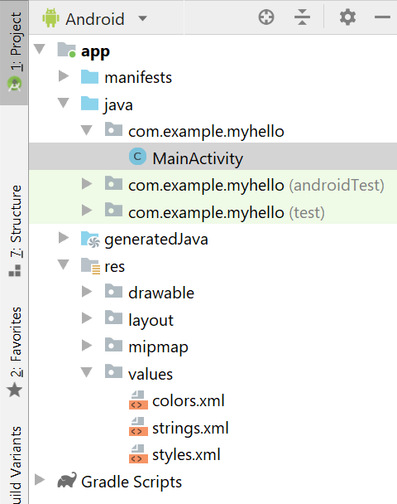
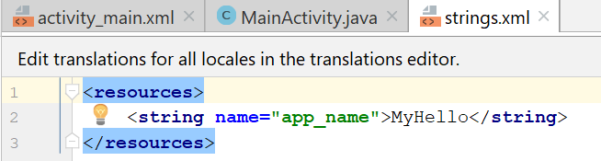
Cấu trúc của project
Source code: java > com.example.myhello (có thể tạo các package con)
Resources:
Drawable: hình ảnh, icon…
Layout: quy định cách thức hiển thị của activity, view… Có nhiều dạng layout: linear (vertical, horizontal), relative, table…
Values: chỉ định các giá trị dạng chuỗi, màu sắc…

Slide 5
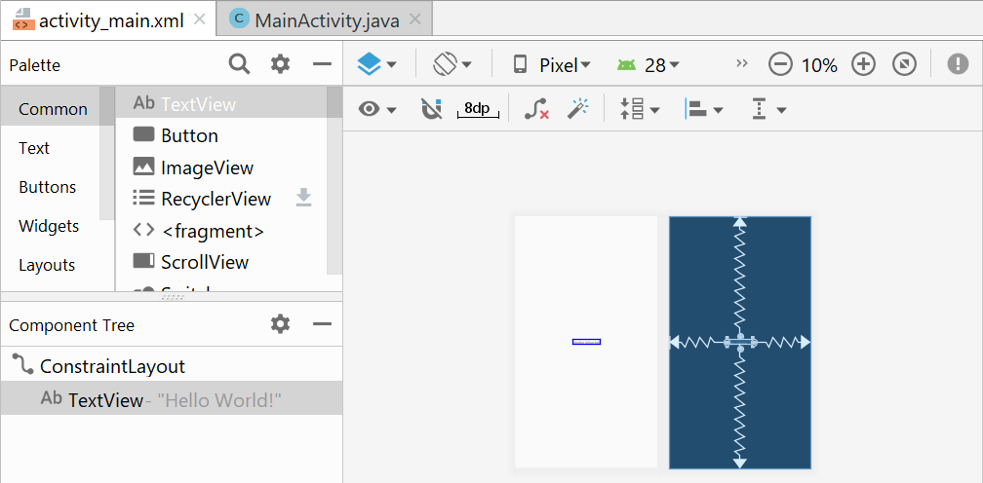
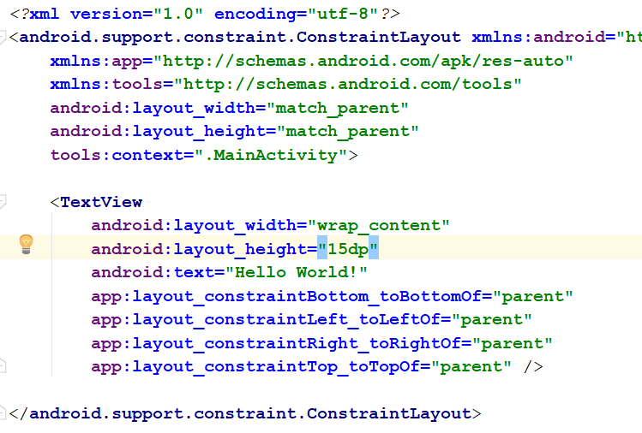
activity_main.xml (layout cho activity chính)

Slide 6
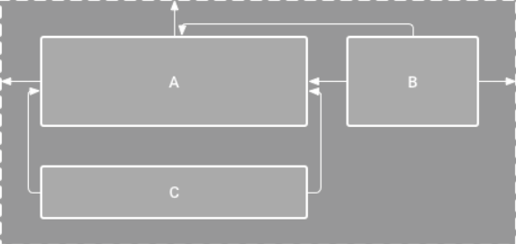
Các lưu ý về ConstraintLayout
Ràng buộc | Ý nghĩa ràng buộc
layout_constraintLeft_toLeftOf | Ràng buộc cạnh trái của phần tử tới phần tử chỉ ra trong giá trị (gán ID)
layout_constraintLeft_toRightOf | Bên trái với bên phải của phần tử chỉ ra
layout_constraintRight_toLeftOf | Bên phải với bên trái
layout_constraintRight_toRightOf | Phải với phải
layout_constraintTop_toTopOf | Cạnh trên với cạnh trên
layout_constraintTop_toBottomOf | Cạnh trên nối với cạnh dưới
layout_constraintBottom_toTopOf | Dưới với trên
layout_constraintBottom_toBottomOf | Dưới với dưới
layout_constraintBaseline_toBaselineOf | Trùng Baseline
layout_constraintStart_toEndOf | Bắt đầu - Kết húc
layout_constraintStart_toStartOf | Bắt đầu - Bắt đầu
layout_constraintEnd_toStartOf | Cuối với bắt đầu
layout_constraintEnd_toEndOf | Cuối với cuối
Hoạt động theo nguyên tắc RÀNG BUỘC
Mỗi view trong ConstraintLayout để định vị được chính xác cần tối thiểu 2 ràng buộc, một theo phương ngang (X) và một theo phương đứng (Y)

Slide 7
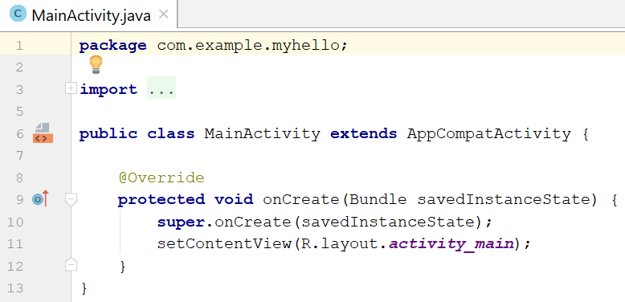
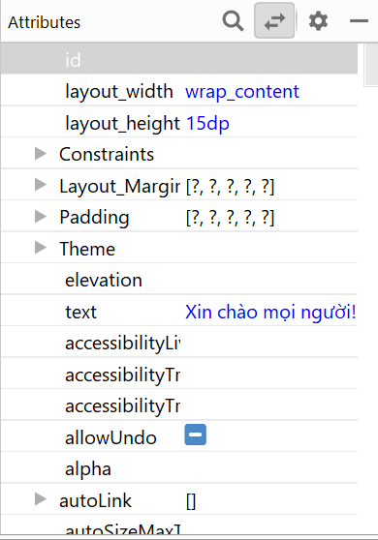
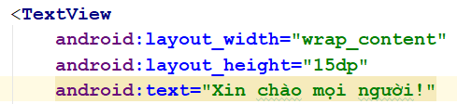
Tùy chỉnh
Trong activity_main.xml chỉnh nội dung hiển thị của View TextView
Hoặc
Chuyển sang chế độ Design và chỉnh trong cửa sổ thuộc tính

Slide 8
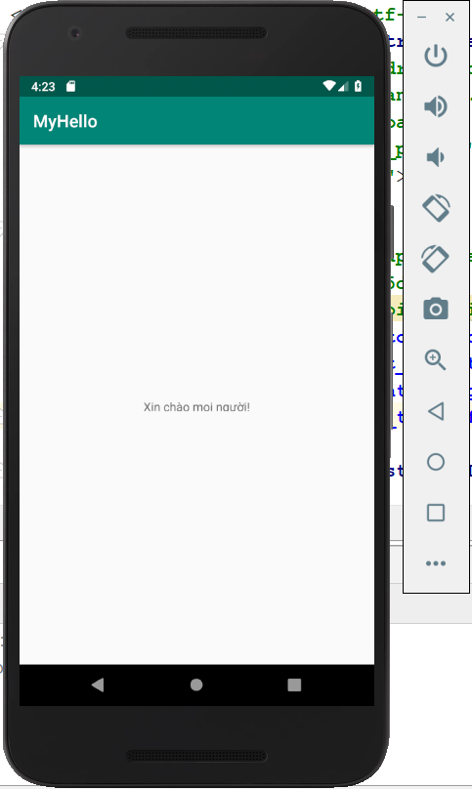
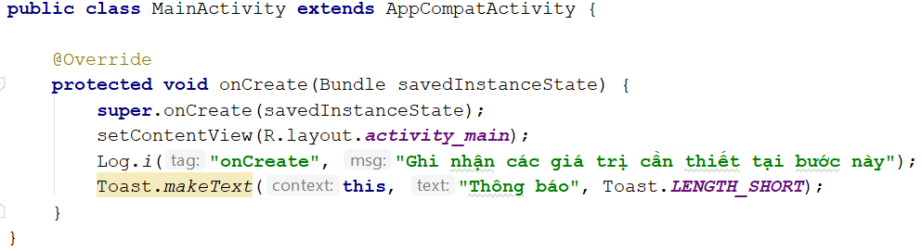
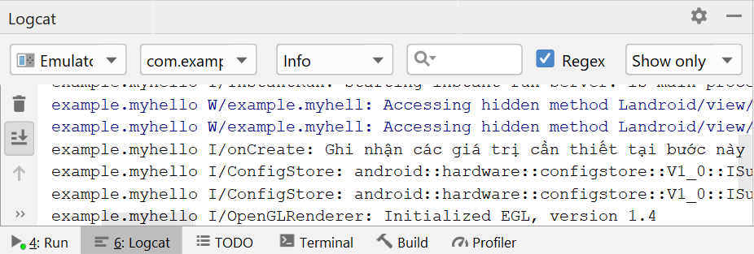
Run project (Shift+F10)
Thêm lệnh ghi nhật kí phục vụ Debug runtime

Slide 9
Tùy biến ngôn ngữ (Localization)
Bổ sung dòng sau vào values/strings.xml
Click phải vào res, chọn New > Directory, đặt tên là values-fr
Copy & paste file strings.xml từ values vào values-fr
Sửa nội dung trong values-fr/strings.xml (giữ nguyên name)
<resources> <string name="app_name">MyHello</string> <string name="hello">Xin chào mọi người</string> </resources>
<resources> <string name="app_name">MonBonjour</string> <string name="hello">Bonjour à tous</string> </resources>

Slide 10
Tùy biến ngôn ngữ (Localization)
Chỉnh sửa activity_main.xml
Bổ sung khai báo id cho TextView
<TextView android:id="@+id/txtHello" android:layout_width="wrap_content" android:layout_height="15dp" android:text="Xin chào mọi người!" app:layout_constraintBottom_toBottomOf="parent" app:layout_constraintLeft_toLeftOf="parent" app:layout_constraintRight_toRightOf="parent" app:layout_constraintTop_toTopOf="parent" />

Slide 11
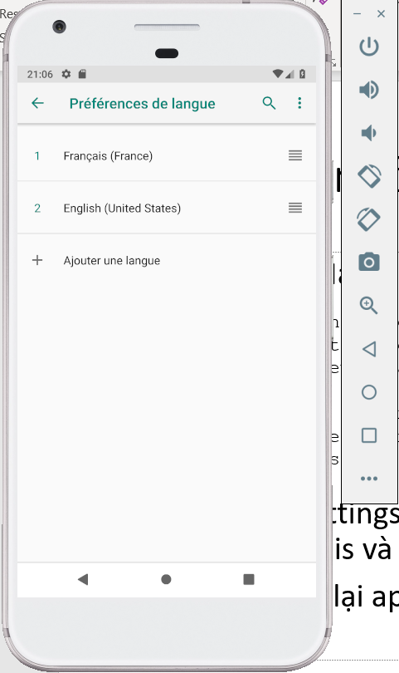
Tùy biến ngôn ngữ (Localization)
Chỉnh sửa MainActivity.java
Run app. Settings/System/Languages. Chọn Francais và dời lên đầu. Back to Home
Tìm và chạy lại app
protected void onCreate(Bundle savedInstanceState) { super.onCreate(savedInstanceState); setContentView(R.layout.activity_main); TextView txt = (TextView)findViewById(R.id.txtHello); String s = getString(R.string.hello); txt.setText(s); }

Slide 12
